Slide 1

Procesamiento del Lenguaje Natural
Portfolio de Trabajos | 2025
Michell Andreina Zambrano Hereira
IFTS 24 – Tecnicatura Superior en Ciencias de Datos e Inteligencia Artificial
Año: 2025
Prof. Matías Barreto

Slide 2
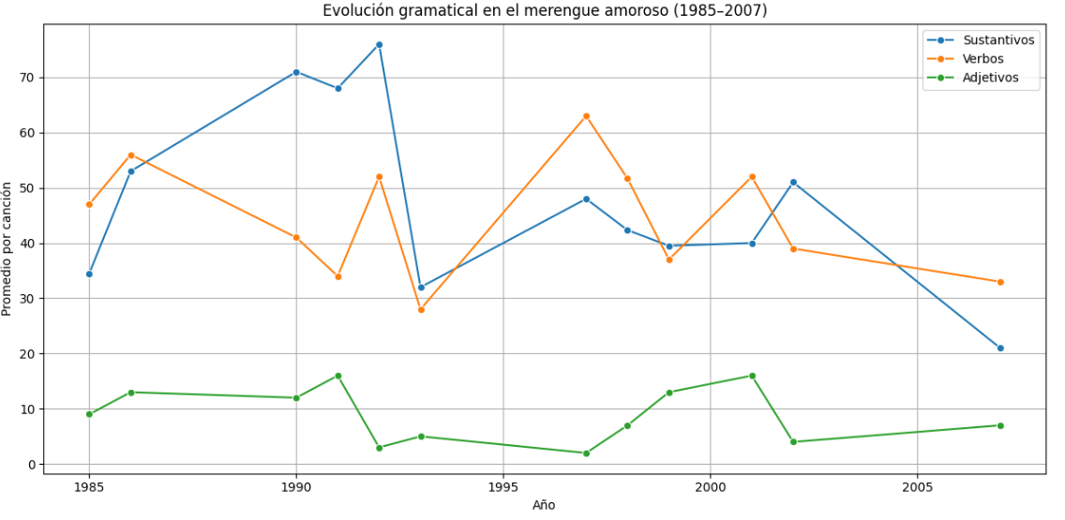
Trabajo Integrador 1:
Título del proyecto:
Análisis sobre la evolución del Merengue desde 1985 al 2007.
Descripción breve (2–3 líneas)
El proyecto tiene como objetivo analizar cómo evolucionó el lenguaje amoroso en el merengue entre 1985 y 2007, haciendo énfasis en las formas de describir el amor en las letras.
Tecnologías utilizadas
Python 3.x
pandas, numpy
scikit-learn
spaCy
matplotlib, seaborn
Resultado destacado
BoW y TF-IDF: útil para identificar términos frecuentes y distintivos, pero limitado en cuanto a interpretación emocional
Embeddings ofrecieron una representación más rica del significado contextual, permitiendo detectar similitudes temáticas más profundas entre canciones.
Link al repositorio / demo
  https://github.com/michellzambranohereira/PLN/blob/main/TP_Integrador/Mi_Corpus/Notebook/TP_Integrador_PLN.ipynb

Slide 3

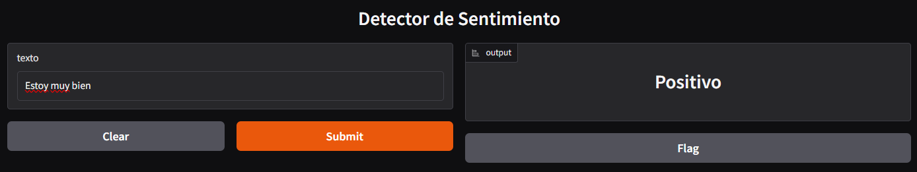
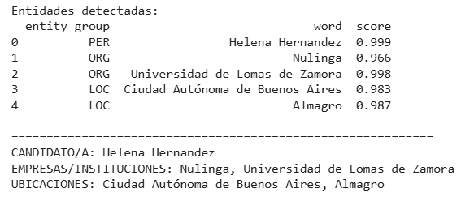
Trabajos Prácticos de Cursada:
TP1 – Laboratorio de Text Minning
Descripción: Analizar cuentos de Hernán Casciari.
Tech principal: Python, vectorización con Bag of Words
TP2 – Gradio - Clasificador de Sentimientos
Descripción: Simular un clasificador básico y usar Radio, Label. Tech principal: Python, Gradio.
TP3 – Aplicaciones Prácticas de NLP con Transformers
Descripción: Usar modelos preentrenados de Hugging Face para tareas reales
Tech principal: Python, Transformers, Hugging Face.

Slide 4
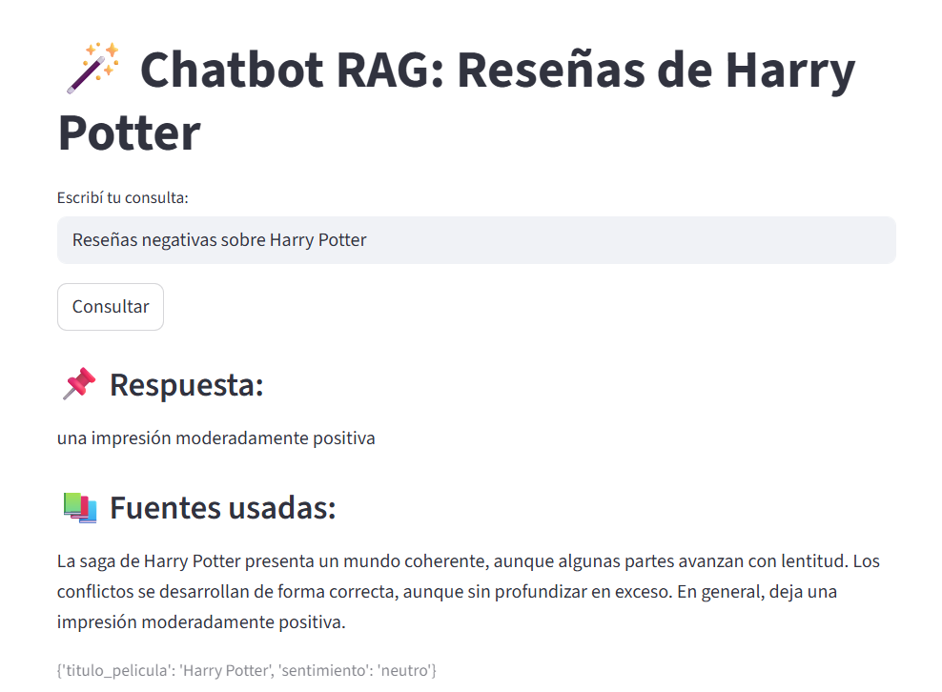
Trabajo Integrador 2 – Proyecto Final
Título del proyecto:
  Análisis de Reseñas de Harry Potter.
Problema:
  Los datasets de reseñas suelen ser extensos, repetitivos y difíciles de analizar manualmente.
Solución:
  Permite preguntar directamente sobre el contenido del corpus.
  Recupera las reseñas más relevantes y genera una síntesis automática.
Stack tecnológico:
  Python · LangChain · ChromaDB · Streamlit · Embeddings
Características / Resultados clave:
  • Para algunas preguntas responde acorde
  • Al tener pocas reseñas, las respuestas a algunas preguntas no son suficientes
  • Se aceptó las limitaciones y se opto por mantener un MVP simple, funcional y reproducible.
Equipo:
  Michell Zambrano
  Stefania Jímenez
  Florencia Lombardi
Links:
  https://www.loom.com/share/950e7158e15549f4b5a9189c5497a33b

Slide 5
Video Demostración
Análisis de Reseñas de Harry Potter
Link al video: https://www.loom.com/share/950e7158e15549f4b5a9189c5497a33b

